Slide 1

Честный экзамен - путь к успеху!

Slide 2
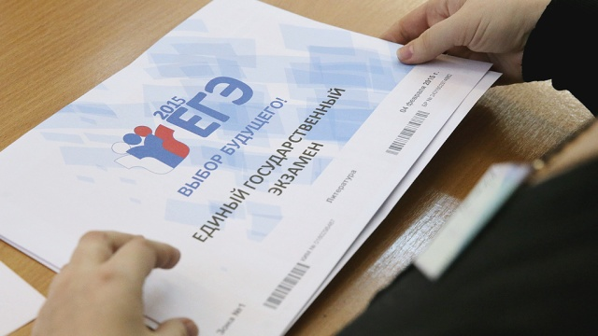
Единый Государственный Экзамен с 2009 года является основной формой государственной итоговой аттестации выпускников XI (XII) классов школ Российской Федерации, а также формой вступительных испытаний в вузы в Российской Федерации.

Slide 3

ЕГЭ организуется и проводится Федеральной службой по надзору в сфере образования и науки (Рособрнадзор) совместно с органами исполнительной власти субъектов Российской Федерации, осуществляющими государственное управление в сфере образования во всех субъектах Российской Федерации, а также в иностранных государствах для выпускников образовательных учреждений при посольствах, военных частях Российской Федерации и др.

Slide 4
ЕГЭ позволяет:
объективно оценить знания;
существенно снизить психологическую нагрузку, так как результаты ЕГЭ засчитываются одновременно как итоги школьной аттестации и вступительных испытаний в организации высшего образования;
поступить в любые вузы России независимо от места жительства.

Slide 5

Предметы
Обязательные:
русский язык
математика
По выбору:
литература
биология
химия
география
обществознание
информатика
физика
история
иностранные языки

Slide 6

Сдавайте экзамен честным путем!
Хорошая подготовка поможет вам успешно справиться с заданиями, избежать обмана и проблем с комиссией!
Удачи!

Slide 7
Спасибо за внимание! Работу выполнила Карачева Яна, 11А класс МБОУ СШ № 59

